Slide 1
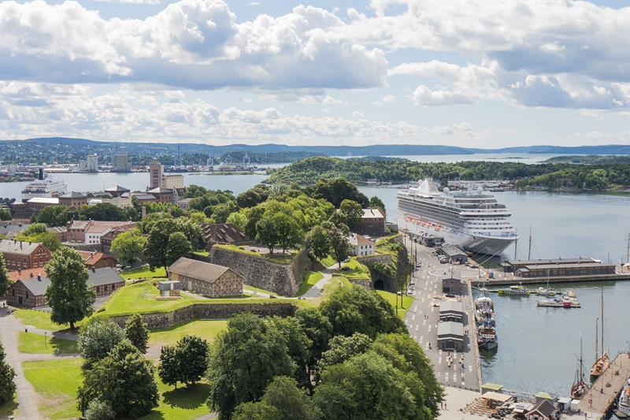
FORSVARETS SENIORFORBUND (FSF)
Orientering – FSF Rogaland
22. september 2022
Jan Erik Thoresen
Leder FSF
Forsvarets Seniorforbund
Stiftet 15.februar 1983
Notes:
1

Slide 2
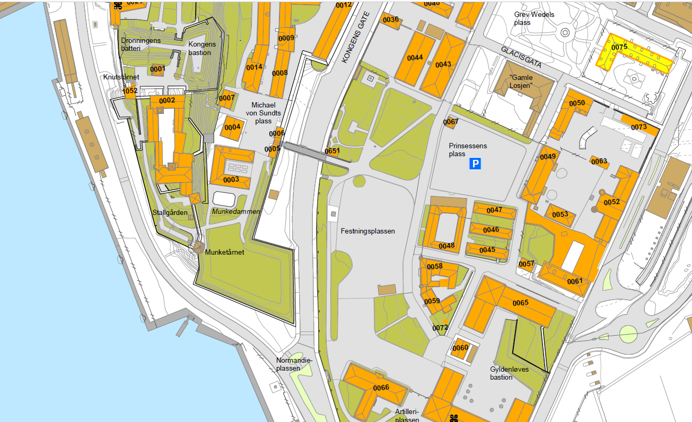
Hovedport AF

Slide 3
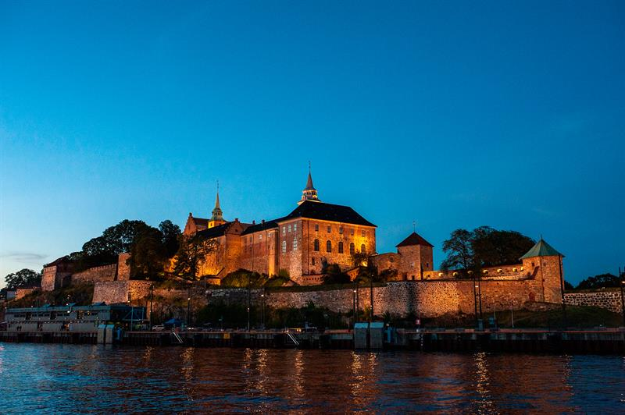
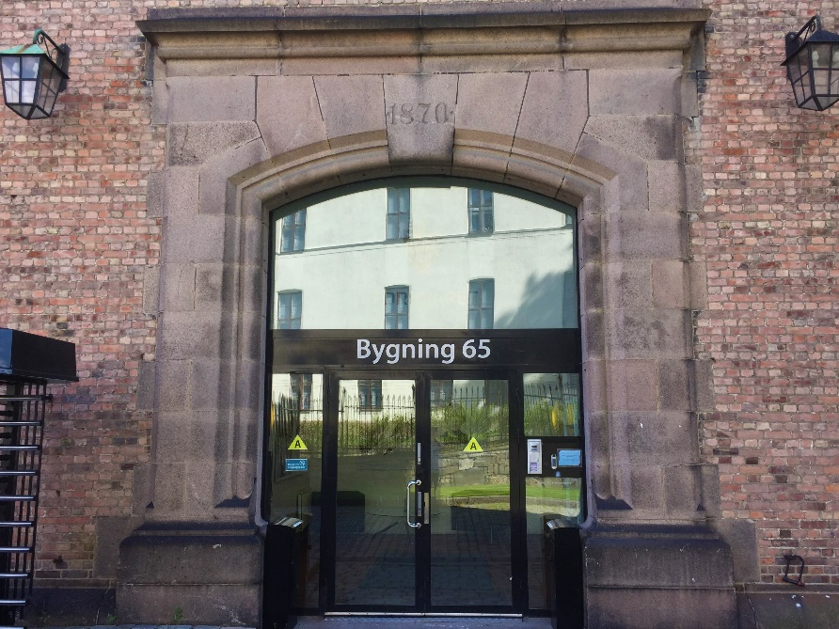
Forsvarets mediesenter (FMS), Forsvarets forum (FOFO)
og Forsvarets seniorforbund (FSF)

Slide 4
Innhold
Trygdeoppgjøret 2022
Statsbudsjettet 2023/2024
Medlemsstatistikk/Rekruttering
Eventuelt

Slide 5
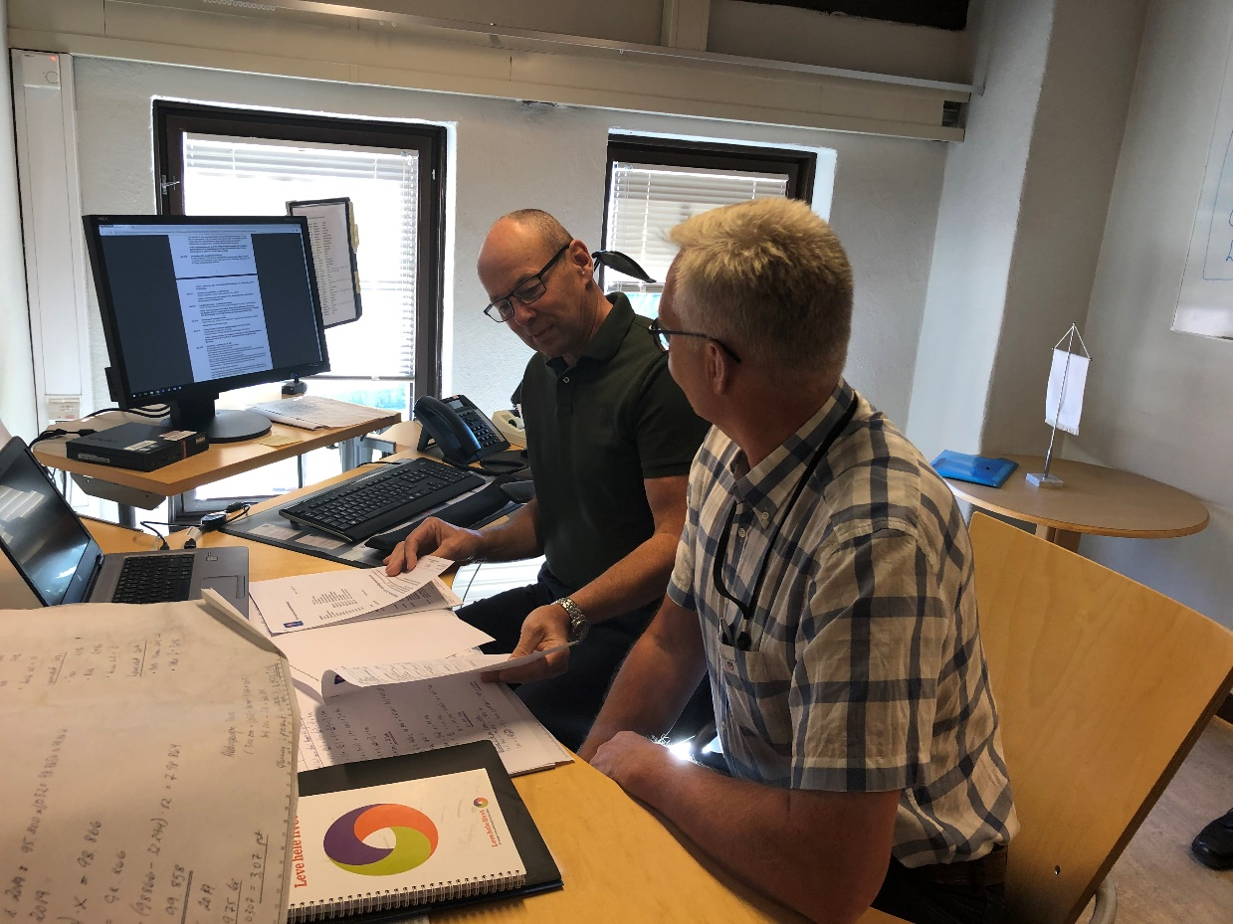
FORSVARETS SENIORFORBUND (FSF)
Trygdeoppgjøret
2021
Forsvarets Seniorforbund
Stiftet 15.februar 1983
Notes:
5

Slide 6
FREMTIDSFULLMAKT
Det fremgår av vergemålsloven § 78 hva en fremtidsfullmakt er. Bestemmelsen lyder:
«En fremtidsfullmakt er en fullmakt til én eller flere personer om å representere fullmaktsgiveren etter at fullmaktsgiveren på grunn av sinnslidelse, herunder demens, eller alvorlig svekket helbred ikke lenger er i stand til å ivareta sine interesser innen de områdene som omfattes av fullmakten.»

Slide 7
FREMTIDSFULLMAKT
Fylkesmannen er vergemålsmyndighet og oppnevner verge for den som trenger det
En fremtidsfullmakt er et privat alternativ til offentlig verge
Ved å opprette fremtidsfullmakt kan du bestemme hvem som skal styre din privatøkonomi og hvordan det skal gjøres, dersom du skulle komme i en situasjon hvor du selv ikke kan gjøre det

Slide 8
FREMTIDSFULLMAKT
En fremtidsfullmakt kan gjelde både personlige og økonomiske forhold, og det kan omfatte alle disposisjoner eller bare noen.
Det kan i fullmakten også gis instruksjoner om hvordan den skal benyttes. Det kan også fastsettes regnskaps- og dokumentasjonsplikt for fullmektigen.

Slide 9
FREMTIDSFULLMAKT
Det gjelder samme formkrav til fremtidsfullmakt som ved testament.
Opprettelsen av en fremtidsfullmakt må selvsagt gjøres mens en er åndsfrisk.

Slide 10
FREMTIDSFULLMAKT
Eksempel på fremtidsfullmakt
Undertegnede ....................................., fnr. ......................,
gir herved følgende person fullmakt til i fremtiden å representere meg, og handle på mine vegne, dersom jeg på grunn av sinnslidelse, demens eller alvorlig svekket helbred, ikke lenger er i stand til å ivareta mine egne interesser:
....................................................... ................................................. .........................
Fullmektigens navn: Adresse: fnr.:
Fullmaktens ikrafttredelse
Fullmakten trer i kraft fra det tidspunkt det foreligger erklæring fra min lege på at jeg ikke kan ivareta egne interesser. Fullmektigen har rett til å innhente legeerklæring om min helsetilstand, for å godtgjøre at jeg er ute av stand til å ivareta mine interesser.
Min fullmektig skal ved ikrafttredelse underrette meg og min ektefelle om fullmaktens ikrafttredelse og om dens innhold. Hvis min ektefelle eller samboer ikke lenger er i live skal mine øvrige nære slektninger underrettes.
Fullmektigens oppgaver
Min fullmektig skal ivareta mine økonomiske interesser ved:
• Å betale mine utgifter
• Å sørge for at mine barn ........................................... og ................................................ får utbetalt inntil det arveavgiftsfrie beløp hvert år i gave, så lenge min økonomi gir rom for det. Det skal alltid være tilbake minimum kr .................. av mine likvide midler
• Å sørge for at min leilighet i .......................................................................... blir solgt på det tidspunkt jeg får fast sykehjemsplass. Midlene fra salget, etter at all min gjeld er betalt, skal deles likt mellom mine barn.

Slide 11
Min fullmektig har krav på å få dekket sine utgifter av mine midler og skal hvert år kunne beregne seg et rimelig vederlag for sitt arbeid som fullmektig, begrenset til .............
(Fullmektigen skal ha opplysnings- eller årlig regnskapsplikt overfor mine barn..........)
Disposisjonsfullmakt overfor bank
For å utføre sine oppgaver, gir jeg min fullmektig:
• Rett til å disponere mine bankkontoer, herunder inngå avtale om bruk av betalingstjenester knyttet til kontoene
• Tilgang til mine bankbokser.
Sted, ..... Dato .............. 2018
...................................................
Som særskilt tilkalte vitner bekrefter vi herved at ovenstående fremtidsfullmakt i dag, mens vi begge var til stede samtidig, ble undertegnet av fullmaktsgiver......................., og at han vedkjente seg den som sin vilje om han i fremtiden ikke skulle være i stand til å ivareta sine egne interesser.
Vi er ikke fullmektiger etter fullmakten og underskriver herved etter hans eget ønske, mens han selv er til stede, og bekrefter at han har opprettet fremtidsfullmakten av egen fri vilje.
Sted: ..................................... dato: .......................
.................................................. .............................................................
(Vitne 1) (Vitne 2)
Født: ........................................................ Født: ....................................................
................................................... .............................................................
................................................... .............................................................
Adresse: Adresse:

Slide 12
Fremtidsfullmakt - eksempel
Undertegnede ektefeller, xxx og yyy har i dag gitt hverandre gjensidig fullmakt som følger:
Dersom en av oss skulle komme i en situasjon hvor han/hun ikke er i stand til å ivareta sine økonomiske eller personlige interesser pga sykdom, demens eller annen skade, og dette bekreftes av vedkommendes fastlege/tilsynslege, gis den andre ektefelle fullmakt til å gjøre de nødvendige disposisjoner i felles interesse, eksempelvis salg av bolig, overføring av arveforskudd og lignende, slik han/hun finner det mest tjenlig.

Slide 13
Fremtidsfullmakt – eksempel fortsettelse
Likeledes gir vi i fellesskap følgende fullmakt til vårt/våre barn (oppgi navn) under følgende forutsetninger:
Dersom lengstlevende av oss – eller vi begge - skulle få varig opphold på sykehjem eller annen institusjon og ikke lenger er i stand til å ivareta våre økonomiske interesser, bestemmer vi at våre barn i fellesskap skal kunne realisere aktiva, bl.a. boligen og andre verdier dersom de finner det tjenlig. De skal også kunne foreta skifte etter førstavdøde, og lengstlevende gir samtidig avkall på sin ektefellearv.

Slide 14
Fremtidsfullmakt eksempel - fortsettelse
Fremtidsfullmakten trer i kraft når fastlege/tilsynslege avgir legeattest på at vi ikke lenger er i stand til å ivareta våre interesser.
Alt våre arvinger vil motta etter oss skal være deres særeie.
Oslo, den…………
___________________________ __________________________
Undertegnede vitner, som etter fullmaktsgivernes ønske har vært til stede samtidig, bekrefter herved ved våre underskrifter at yyyy og xxxx har undertegnet denne fremtidsfullmakt. De var ved full sans og samling. Oslo, den ………..
Navn:…………………………….. Navn:…………………………..
Yrke:……………………………… Yrke:……………………………
Adresse:…………………………... Adresse:…………………………

Slide 15
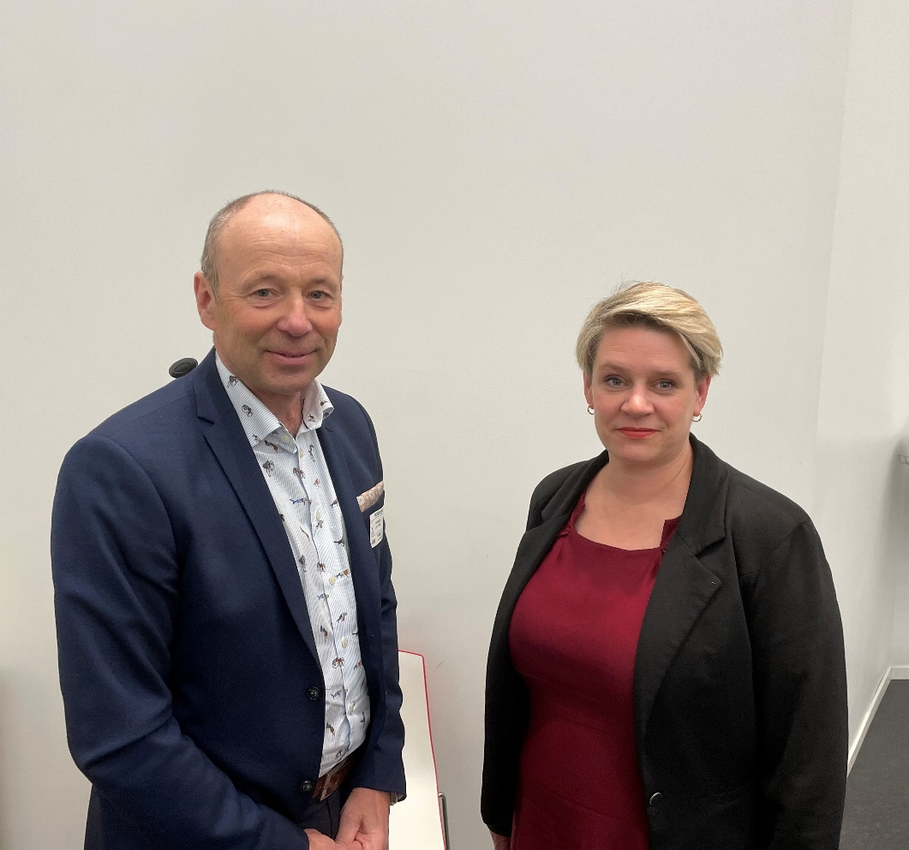
FORSVARETS SENIORFORBUND (FSF)
Trygdeoppgjøret
2022
Forsvarets Seniorforbund
Stiftet 15.februar 1983
Notes:
15

Slide 16
FSF sine krav til trygdeoppgjøret 2022
Regulering av pensjon under utbetaling
FSF krever at all form for underregulering av alderspensjoner fjernes, slik at pensjonistene får samme utvikling i sine pensjonsinntekter som de yrkesaktive i sine lønnsinntekter.
Videreføring av drøftinger
Forsvarets seniorforbund opprettholder sitt krav om at pensjoner under utbetaling skal gjennomføres i henhold til lov og forskrift og ikke være gjenstand for forhandlinger. Tjenestepensjon og alderspensjon må basere seg på opptjente rettigheter gjennom et langt yrkesaktivt liv. Det skal lønne seg å være i jobb.
Det er uakseptabelt å gi en pensjonistorganisasjon forhandlingsrett og å skulle være talsmann på vegne av alle pensjonister. Etter FSF mening er det brudd på nåværende prosedyrer.

Slide 17
Trygdeoppgjøret 2022 - Forhold
Pensjonsreformen 2011 – underregulering 0,75
Svekket kjøpekraft i 7 år
Gjennomsnitt av lønns- og prisvekst – Fortsatt underregulering
Forhandlinger vs drøftinger
Forholder oss til det Eldrepolitiske dokument - landsmøtevedtak

Slide 18
Resultat trygdeoppgjøret 2022
Nedgang i kjøpekraft for pensjonistene pga…
Et gjennomsnitt av lønns- og prisvekst
Ingen kompensasjon for prisvekst – kun lønnsvekst

Slide 19
Trygdeoppgjøret 2022 – Tallgrunnlag per 1. mai 2022
Gjennomsnittlig G 2022 – 109.784 kr (104.716 kr i 2021). Ggj øker med 4,84 %.
Ny G fra 1. mai 2022 – 111.477 kr (106.399 kr i 2021). En økning på 4,77 %.
Løpende alderspensjon er med virkning fra 1. mai 2022 økt med 3,53 prosent.

Slide 20
FORSVARETS SENIORFORBUND (FSF)
Statsbudsjettet 2023/2024
Forsvarets Seniorforbund
Stiftet 15.februar 1983
Notes:
20

Slide 21
Eldrepolitiske dokument
Forbundets arbeid er rettet mot:
Økonomi
Helse og omsorg
Arbeidslinjen/diskriminering
Demokratisk underskudd

Slide 22
FSF sine mål:
Bevare verdien i pensjoner, opparbeidet gjennom arbeid
Helse- og omsorgstilbud for eldregenerasjonen som gir verdighet livet ut
Kulturelle, sosiale og velferdsmessige aktiviteter som engasjerer og bidrar til at pensjonistene har en meningsfylt livsfase

Slide 23
Statsbudsjettet – krav FSF
FSF krever at underregulering av alderspensjoner fjernes (Landsmøtevedtak)
FSF krever at de årlige trygdeoppgjørene fortsatt gjennomføres ihht lov og forskrift (drøftinger) og ikke gjennom forhandlinger. (vedtatt)
FSF krever at det etableres et seniorforum hvor pensjonistenes organisasjoner innkalles minimum fire ganger per år for å møte aktuelle departementer. (vedtatt)
FSF krever lik rett til sykepenger for alle yrkesaktive over 67 år.
FSF krever redusert arbeidsgiveravgift for arbeidstakere over 62 år.
FSF krever at det avsettes vesentlig økte bevilgninger til bygging av omsorgsboliger og en kompetanseheving av helsepersonalet slik at det kan tas et løft i hjemmetjenestene i den enkelte kommune.

Slide 24
Statsbudsjettet - fortsettelse
7. FSF krever at det bevilges penger til bygging av egne sykehjem/avdelinger for demente.
8. FSF krever at det etableres et eget egenandelssystem for oral helse/tannhelse for eldre over 67 år.
9. Mammografiprogrammet må også gjelde etter fylte 70 år.
10. FSF krever at Regjeringen fokusere på og legger til rette for at kommunene får øremerkede midler til digitalisering når det gjelder ivaretakelse og oppfølging av personer med demens (digitalt utenforskap)

Slide 25
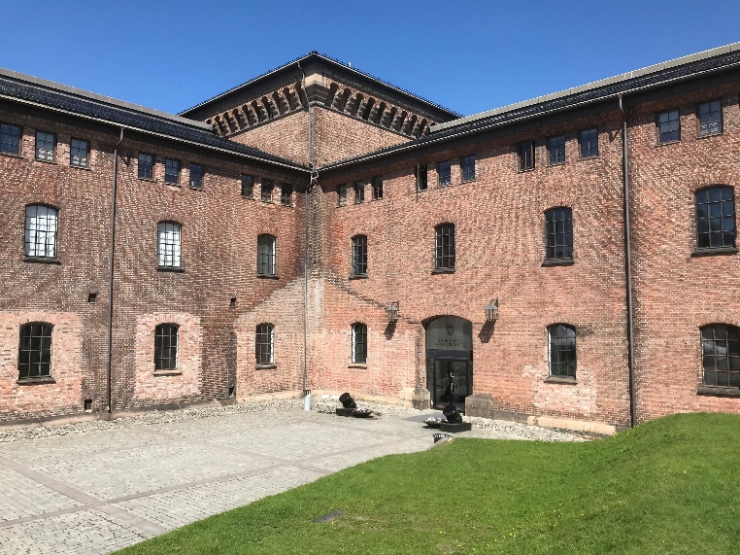
Medlemsutvikling

Slide 26
Medlemsutvikling 2019 - 2022
Medlemsutvikling 1. jan 2019 – 5. sep 2022
År Start Slutt Nye Sluttede Endring
2019 6058 5872 375 561 -186
2020 5872 5445 224 651 -427
2021 5445 5100 209 554 -345
2022 5100 5074 254 282 - 28

Slide 27
FSF
Antall medlemmer – 5074
Gjennomsnittsalder – 76 år
Fordeling
50 - 59 år – 160
60 – 69 år – 1024
70 – 79 år – 1921
80 – 89 år – 1558
90 – 99 år – 368
Mangler - 23

Slide 28
FSF Voss
Antall medlemmer – 56
Gjennomsnittsalder – 81 år
Fordeling
50 - 59 år – 3
60 – 69 år – 4
70 – 79 år – 13
80 – 89 år – 25
90 – 99 år – 11
Mangler 1

Slide 29
§ 3 Medlemskap (1) Forsvarets seniorforbund tar opp som medlemmer tilsatt og tidligere tilsatt militært/engasjert og sivilt personell i Forsvaret, deres ektefeller, samboere og etterlatte. Videre kan opptas som fullverdige medlemmer personer som er positive til og støtter opp om Forsvarets posisjon og rolle i samfunnet.
FSF 2022
Fortsatt fokus på REKRUTTERING

Slide 30
Hva gjør vi?
Vi forsvarer dine pensjonsrettigheter
Vi arbeider for å styrke pensjonistenes stilling i samfunnet
Vi har drøftinger med regjeringen og gir innspill til statsbudsjettet
Vi arbeider for å styrke Forsvarets stilling i samfunnet
Vi samarbeider nært og godt med Statens pensjonskasse
Vi foretar analyser og avgir høringsuttalelser ifm forslag til nye lover/lovendringer/forskrifter
Vi har jevnlig møte med Forsvarets ledelse

Slide 31
Hvorfor bli medlem i FSF?
En enkel måte å treffe nye og gamle venner
Delta i aktiviteter, hyggekvelder og reiser
Vi kjemper for seniorenes kår i samfunnet
Både sentrale og lokale medlemsfordeler
4 nummer av medlemsbladet «Medlemskontakt»

Slide 32
ORIENTERING SLUTT
TAKK FOR OPPMERKSOMHETEN

Slide 33
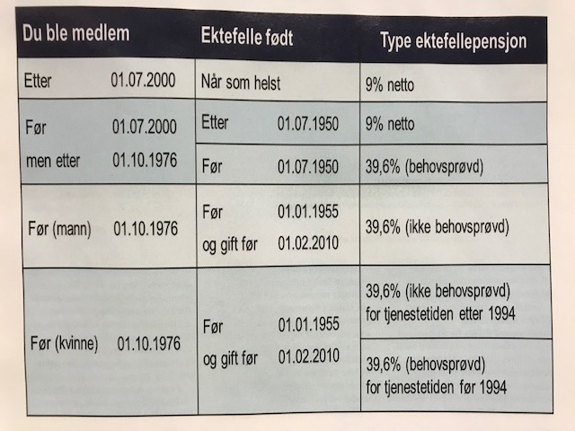
Ektefellepensjon

Slide 34
ORIENTERING SLUTT
TAKK FOR OPPMERKSOMHETEN

